Slide 1
Pruebas de Software
JERMAN ESPÍNDOLA SANDOVAL

Slide 2

¿Qué son las pruebas Software?
Las pruebas de software son un proceso crucial para garantizar la calidad de un producto o aplicación de software.
Implican evaluar y verificar que el software funcione como se espera y cumpla con los requisitos establecidos
¿Por qué son importantes las pruebas de software? Previenen errores, Mejoran la calidad, Reducen costos.

Slide 3
Tipos de pruebas de software
Existen diferentes tipos de pruebas de software cada una con su propio enfoque y objetivos. Algunos de los tipos de pruebas de software más comunes incluyen:
Pruebas unitarias
Pruebas de integración
Pruebas de aceptación
Pruebas de regresión
Etc.

Slide 4
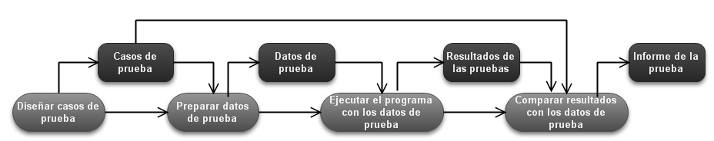
Modelo del proceso de pruebas del software

Slide 5
Pruebas para asegurar la calidad de un software(QA)
Pruebas Unitarias: Estas pruebas se centran en verificar el correcto funcionamiento de unidades individuales de código, como funciones o métodos. Se escriben y ejecutan por los propios desarrolladores para garantizar que cada componente del software funcione según lo esperado.

Slide 6
Pruebas para asegurar la calidad de un software(QA)
Pruebas de Integración: Estas pruebas se realizan para verificar que los diferentes módulos o componentes del software interactúen correctamente entre sí. Se prueban las interfaces entre los distintos módulos para asegurar que la integración funcione sin problemas

Slide 7
(QA) Pruebas de Integración
Pruebas incrementales:
Integración Top-Down: Las pruebas top-down emplean un enfoque sistemático para probar los módulos de software desde el nivel superior hacia abajo a través de la jerarquía del sistema. Las pruebas comienzan con el módulo principal del software y continúan con los submódulos de la aplicación.
Integración Bottom-Up: Cuando se realizan pruebas bottom-up, primero se prueban los módulos de nivel inferior. Se pasa gradualmente a los módulos de nivel superior y así sucesivamente, hasta que todas las facetas del software se han probado a fondo. Esta estrategia se denomina razonamiento inductivo. Resulta beneficiosa cuando se incorporan al producto final componentes ya existentes.

Slide 8
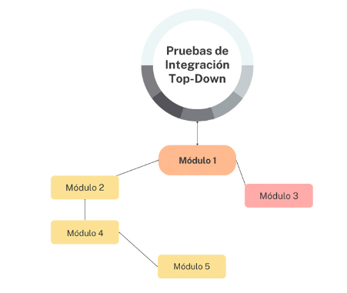
(QA) Pruebas de Integración
Pruebas incrementales:
Integración Top-Down:.

Slide 9
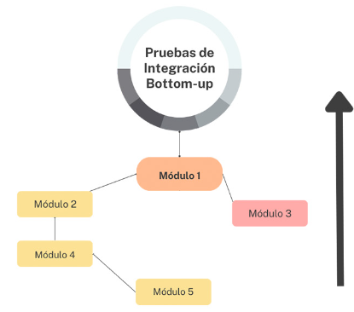
(QA) Pruebas de Integración
Pruebas incrementales:
Integración Bottom-Up :

Slide 10
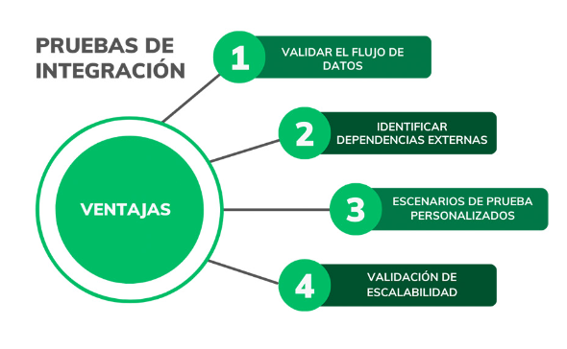
(QA) Pruebas de Integración

Slide 11
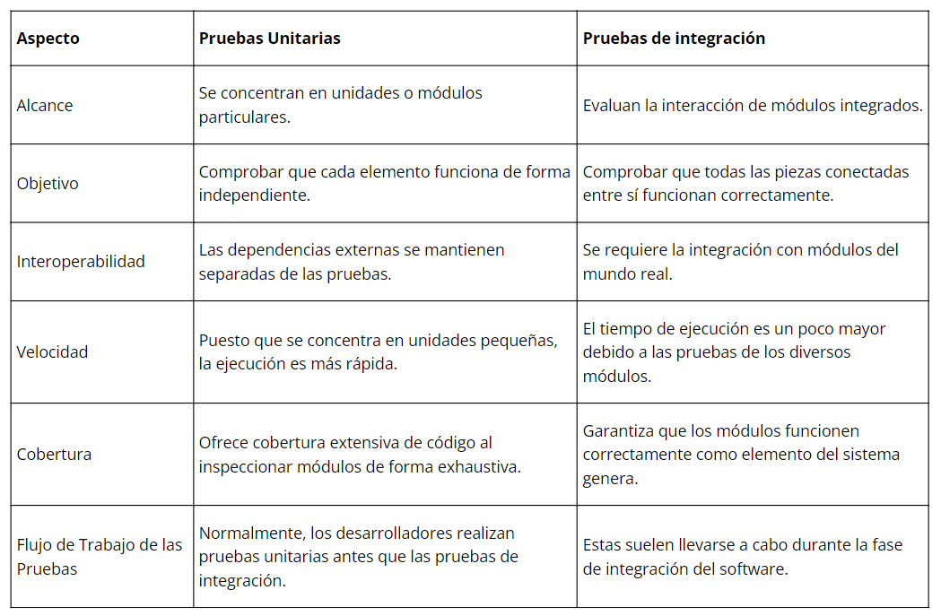
Pruebas Unitarias vs. Pruebas de Integración

Slide 12
Pruebas para asegurar la calidad de un software(QA)
Pruebas de Aceptación del Usuario (UAT): Estas pruebas se llevan a cabo por los usuarios finales o personas representativas del cliente para validar que el software cumple con sus expectativas y requisitos. Se asegura de que el software funcione de acuerdo con los escenarios de uso previstos y proporciona la funcionalidad requerida.

Slide 13
Pruebas para asegurar la calidad de un software(QA)
Ejecución y evaluación de Pruebas de Aceptación del Usuario (UAT).
Existen varios métodos y técnicas para la ejecución de UAT, como pruebas manuales, pruebas automatizadas. La clave es involucrar a los usuarios tanto como sea posible y recopilar sus comentarios y opiniones. También debe evaluar los resultados de la prueba y medir la cobertura, la calidad y los niveles de satisfacción de la prueba.

Slide 14
Pruebas de Aceptación del Usuario (UAT).
Ejemplo UAT
Escenario | Pasos | Resultado esperado | Resultado real | Estado de prueba
Registro de Usuarios | Navegar a la página de registro. Completar el formulario con datos válidos Enviar el formulario. | El usuario accede a la página de registro correctamente El usuario recibe una confirmación de registro y puede iniciar sesión | Acceso a la página exitoso Formulario completado con éxito. Confirmación de registro recibida. | 1. Aprobado 2. Aprobado 3. Aprobado

Slide 15
Pruebas para asegurar la calidad de un software(QA)
Pruebas de Regresión: Estas pruebas se realizan para asegurar que los cambios realizados en el software no afecten negativamente a las funciones existentes. Se vuelven a ejecutar pruebas anteriores para verificar que las nuevas modificaciones no hayan introducido errores en funcionalidades previamente probadas y aprobadas.

Slide 16

Consultas

Slide 17
Pruebas para asegurar la calidad de un software(QA)
Pruebas Manuales vs pruebas automatizadas: Las pruebas manuales y las pruebas automatizadas son dos enfoques diferentes para asegurar la calidad del software. Cada uno tiene sus ventajas y desventajas, y a menudo se utilizan de manera complementaria en un proceso de prueba integral.

Slide 18
Pruebas para asegurar la calidad de un software(QA)
Pruebas Manuales
Ventajas
Flexibilidad: Las pruebas manuales son flexibles y pueden adaptarse fácilmente a cambios en el software.
Intuición humana: Los encargados de ejecutar las pruebas pueden detectar problemas sutiles o inesperados que pueden pasar desapercibidos en pruebas automatizadas
Pruebas de UX: Las pruebas manuales son ideales para evaluar la experiencia del usuario y la usabilidad del software.

Slide 19
Pruebas para asegurar la calidad de un software(QA)
Pruebas Manuales
Desventajas
Tiempo y costo: Las pruebas manuales pueden ser intensivas en tiempo y costosas, especialmente para pruebas repetitivas o en proyectos grandes.
Error humano: Las pruebas manuales están sujetas a errores humanos y pueden ser inconsistentes.
No escalabilidad: Las pruebas manuales no son escalables para proyectos grandes o para ejecutar pruebas repetitivas a lo largo del tiempo.

Slide 20
Pruebas para asegurar la calidad de un software(QA)
Pruebas Automatizadas:
Ventajas
Eficiencia: Las pruebas automatizadas pueden ejecutarse rápidamente y repetidamente sin la intervención humana, lo que ahorra tiempo y recursos.
Escalabilidad: Las pruebas automatizadas pueden escalarse para proyectos grandes y ejecutarse de manera consistente en diferentes entornos.
Regresión continua: Las pruebas automatizadas son ideales para ejecutar pruebas de regresión de manera continua, detectando rápidamente problemas después de cambios en el software.

Slide 21
Pruebas para asegurar la calidad de un software(QA)
Pruebas Automatizadas:
Desventajas
Costo inicial: El desarrollo y mantenimiento de pruebas automatizadas pueden requerir una inversión inicial significativa en tiempo y recursos.
Limitaciones de UI: Las pruebas automatizadas pueden ser frágiles y susceptibles a cambios en la interfaz de usuario, lo que puede requerir mantenimiento constante.
No reemplaza pruebas manuales: Las pruebas automatizadas no pueden reemplazar completamente las pruebas manuales, especialmente en áreas como la usabilidad y la apariencia visual.

Slide 22
Consultas

Slide 23
Actividad 1. Investigación
Formar equipos de 2 a 3 estudiantes
Investigar 6 herramientas para automatizar pruebas de software, por ejemplo, Selenium, Appium, robotframework
Considere:
Nombre / descripción / costo/ restricciones/
“La cantidad de pruebas ejecutadas no tiene relación directa con la calidad de las pruebas ejecutadas”

Slide 24
Técnicas de Pruebas
De acuerdo al grado de conocimiento de la estructura interna del sistema se pueden clasificar las pruebas en:
Pruebas de caja blanca (White-Box Testing)
Pruebas de caja negra (Black-Box Testing)
Pruebas de Caja Gris (Gray Box testing)

Slide 25
Pruebas de caja blanca (White-Box Testing)
Pruebas de caja blanca (White-Box Testing). Son pruebas estructurales. Conociendo el código y siguiendo su estructura lógica, se pueden diseñar pruebas destinadas a comprobar que el código hace correctamente lo que el diseño de bajo nivel indica y otras que demuestren que no se comporta adecuadamente ante determinadas situaciones. Ejemplos típicos de ello son las pruebas unitarias. Se centran en lo que hay codificado o diseñado a bajo nivel por lo que no es necesario conocer la especificación de requisitos, que por otra parte será difícil de relacionar con partes diseñadas a muy bajo nivel.

Slide 26
Las pruebas de caja negra (Black-Box Testing)
Las pruebas de caja negra (Black-Box Testing) son pruebas funcionales. Se parte de los requisitos funcionales, a muy alto nivel, para diseñar pruebas que se aplican sobre el sistema sin necesidad de conocer como está construido por dentro (Caja negra). Las pruebas se aplican sobre el sistema empleando un determinado conjunto de datos de entrada y observando las salidas que se producen para determinar si la función se está desempeñando correctamente por el sistema bajo prueba. Las herramientas básicas son observar la funcionalidad y contrastar con la especificación.

Slide 27
Las pruebas de Caja Gris (Gray Box testing)
Las pruebas de Caja Gris (Gray Box testing) son una mezcla de ambas. Se centran en la comprobación de los requisitos, al igual que las de Caja Negra pero se establece un diálogo Programador-Tester o bien se estudia la documentación técnica para conocer algo de la estructura interna del sistema de modo que se puedan diseñar mejores casos de prueba y poder limitar las posibles combinaciones de prueba que supondría el absoluto desconocimiento de la estructura del sistema.

Slide 28
Consultas

